Slide 1
XÂY DỰNG ỨNG DỤNG QUẢN LÝ CỬA HÀNG BÁN LAPTOP B-GEAR
Thành viên | Nhiệm vụ
1. Lê Lâm Quốc Trọng | Trưởng nhóm
2. Nguyễn Duy Khương | Thành viên
3. Dư Trường Hây | Thành viên
4. Đặng Hoàng Phúc | Thành viên
5. Nguyễn Hưng Thịnh | Thành viên
GVHD: Trần Văn Nhuộm

Slide 2
Nội dung
Giới thiệu thành viên
Giới thiệu đề tài
Khó khăn-Thuận lợi
Demo đề tài

Slide 3

Trưởng nhóm
Họ tên: Lê Lâm Quốc Trọng
Chịu trách nhiệm chính trong đề tài:
Viết code, viết báo cáo, kiểm lỗi.
Các form, report thực hiện:
Form đăng nhập
Form nhân viên
Form đổi mật khẩu
Form tổng hợp thống kê
Hỗ trợ các thành viên còn lại

Slide 4
Thành viên thứ 1
Họ tên: Nguyễn Duy Khương
Chịu trách nhiệm chính trong đề tài:
Thiết kế database, kiểm lỗi, viết code.
Các form, report thực hiện:
Form bán hàng
Form quên mật khẩu

Slide 5
Thành viên thứ 2
Họ tên: Dư Trường Hây
Chịu trách nhiệm chính trong đề tài:
Viết code, viết báo cáo, kiểm lỗi, tạo file đóng gói.
Các form, report thực hiện:
Form quản lý hóa đơn, quản lý sản phẩm.
Viết báo cáo

Slide 6
Thành viên thứ 3
Họ tên: Đặng Hoàng Phúc
Chịu trách nhiệm chính trong đề tài:
Thiết kế giao diện Form, kiểm lỗi, file unit test.
Các form, report thực hiện:
Form quản lý thương hiệu
Form mở đầu

Slide 7
Thành viên thứ 4
Họ tên: Nguyễn Hưng Thịnh
Chịu trách nhiệm chính trong đề tài:
Thiết kế database, viết báo cáo, kiểm lỗi, file unit test.
Các form, report thực hiện:
Form quản lý khách hàng.
Thêm dữ liệu database
Hỗ trợ viết báo cáo

Slide 8
Giới thiệu đề tài
Mục tiêu ứng dụng:
Đáp ứng được nhu cầu tìm kiếm và quản lý sản phẩm Laptop.
Sau khi triển khai thành công có thể đưa vào áp dụng trong thực tế.
Tiếp thu mọi đóng góp ý kiến để có thể phát triển thêm nhiều chức năng mới.

Slide 9
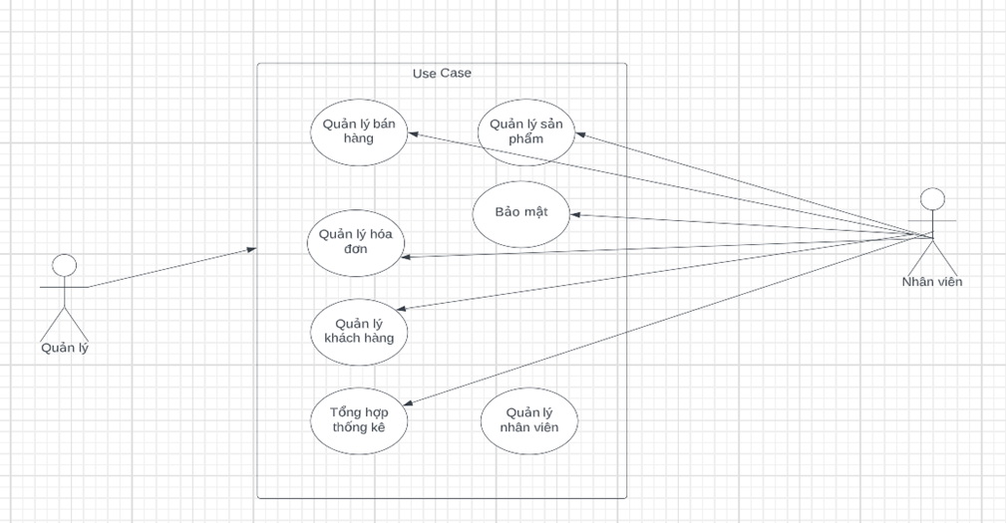
Sơ đồ use case

Slide 10
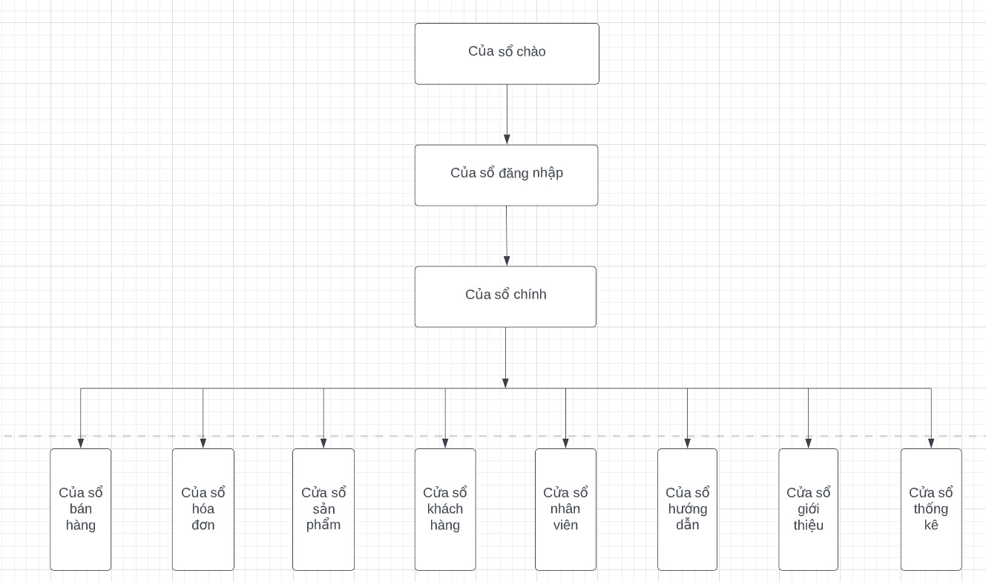
Tổ chức ứng dụng

Slide 11
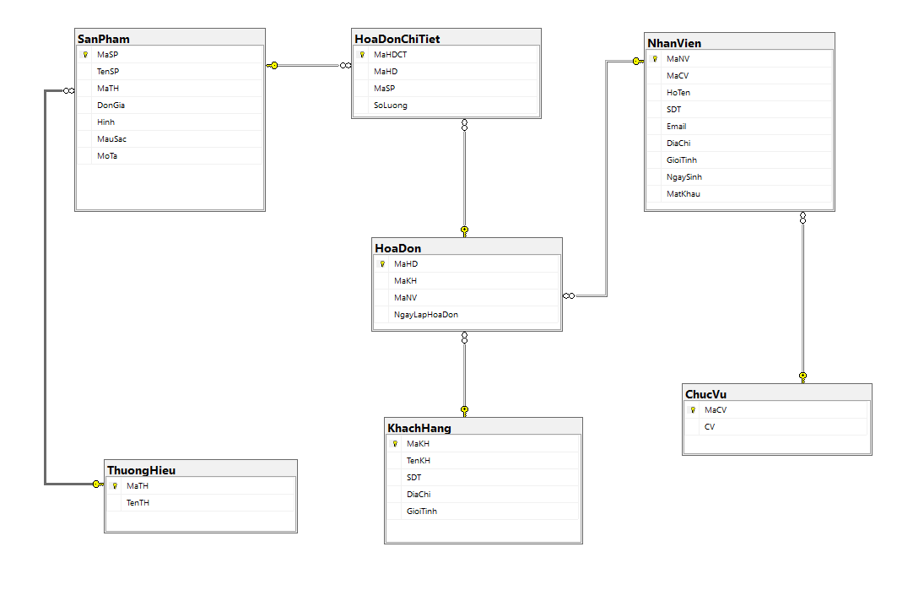
Sơ đồ quan hệ

Slide 12
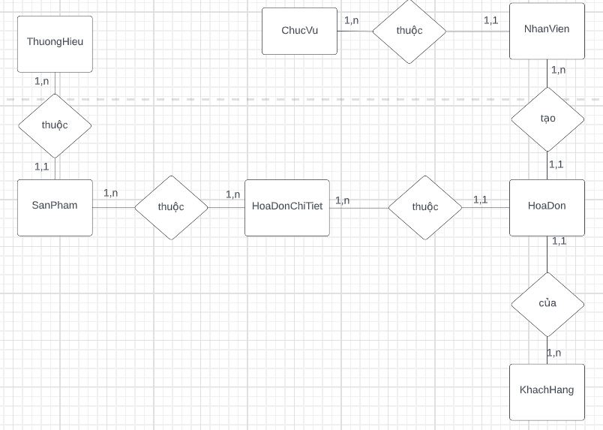
Sơ đồ triển khai

Slide 13
Khó khăn – thuận lợi
Khó khăn
Trong quá trình làm code thường gặp lỗi khó
Đôi lúc có trục trặc trong quá trình họp
Thuận lợi
Nhóm phối hợp ăn ý
Chia đều được lượng công việc phù hợp với từng người
Luôn hợp sức với giúp đỡ nhau khi gặp khó trong quá trình làm bài
Phần lớn đều có mặt khi hợp nhóm online

Slide 14

Demo ứng dụng

Slide 15



